Slide 1
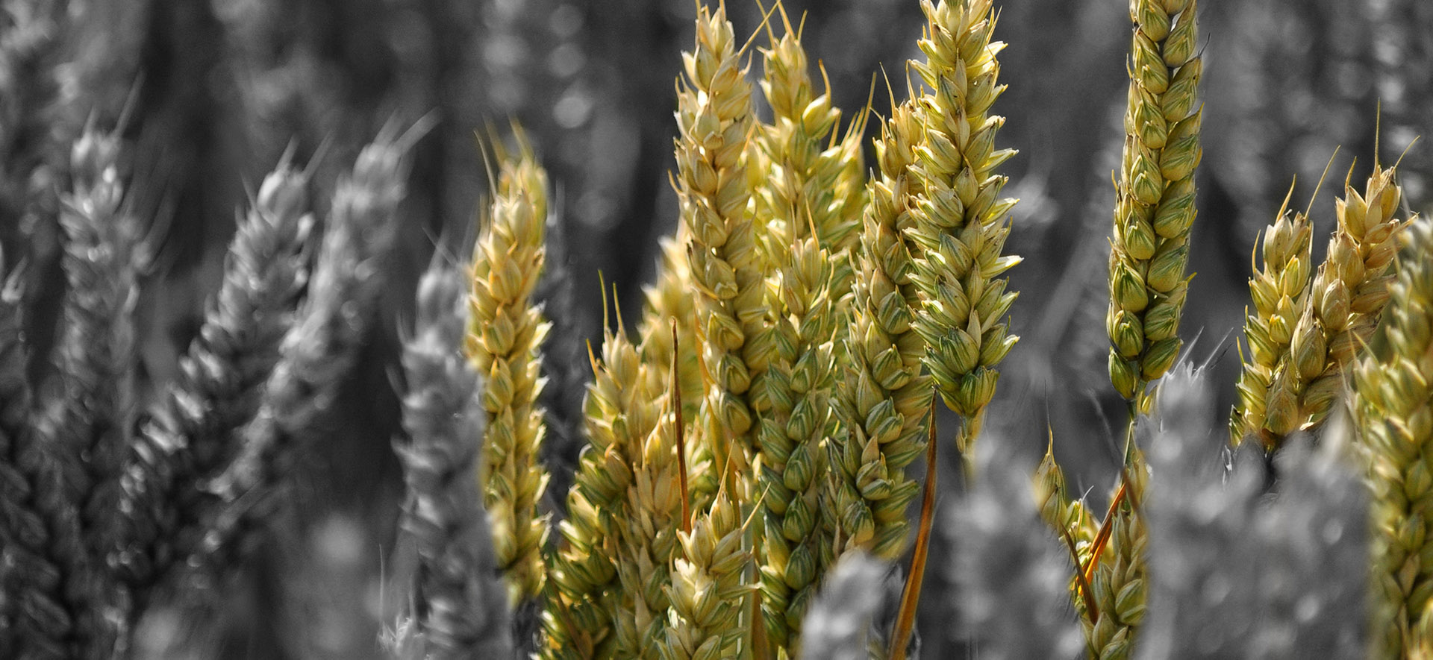
Российский рынок семян зерновых
Справка для НССиС

Slide 2

Структура рынка семян зерновых в разрезе репродукции

Slide 3

Структура рынка семян кукурузы (на зерно) в разрезе стран происхождения сортов / гибридов

Slide 4
Структура рынка семян кукурузы (на силос) в разрезе стран происхождения сортов / гибридов

Slide 5

Структура рынка семян подсолнечника в разрезе стран происхождения сортов / гибридов

Slide 6

Структура рынка семян ярового рапса в разрезе стран происхождения сортов / гибридов

Slide 7
Структура рынка семян озимого рапса в разрезе стран происхождения сортов / гибридов

Slide 8

Структура рынка семян сои в разрезе стран происхождения сортов / гибридов

Slide 9

Call-to-action
ул. Вятская 49с2
г. Москва
Гор Манукян
Старший менеджер проектов
+7 495 988 46 89
+7 964 584 55 74
info.ru@kleffmann.com
Gor.Manukyan@kleffmann.com
www.kleffmann.com

